Slide 1

KHỞI ĐỘNG

Slide 2


Slide 3
Luyện tập
Dấu ngoặc kép, dấu gạch ngang
Trang 100

Slide 4



1. Dấu ngoặc kép trong mỗi câu dưới đây dùng để làm gì?
a. Bà Triệu là một trong những vị anh hùng đầu tiên của nước ta. Người dân Việt Nam mãi tự hào về chí khí của bà: “Tôi muốn cưỡi cơn gió mạnh, đạp luồng sóng dữ, chém cá kình ở biển khơi, đánh đuổi quân Ngô giành lại giang sơn, cởi ách nô lệ,…!”.
(Lâm Anh)
A. Đánh dấu lời đối thoại của nhân vật
B. Đánh dấu phần trích dẫn trực tiếp lời người khác
Notes:
Click chuột bất kì cho ra A, B.
Click vào A, B để ra đáp án

Slide 5
1. Dấu ngoặc kép trong mỗi câu dưới đây dùng để làm gì?
b. Khi nhà Nguyên cho quân sang xâm lược nước ta lần thứ ba, vua Trần hỏi Hưng Đạo Vương: “Thế giặc năm nay thế nào?”. Trần Hưng Đạo phân tích: “Tâu bệ hạ, nay chúng sang thì quân ta đã quen đánh trận. Trong khi đó, quân giặc đi đường xa, mệt mỏi, lại đã từng bị thua nên chung vẫn còn khiếp sợ. Bởi vậy thần thấy tất phá được chúng,”.
(Theo Sử ta chuyện xưa kể lại, tập hai)
A. Đánh dấu lời đối thoại của nhân vật
B. Đánh dấu phần trích dẫn trực tiếp lời người khác
Notes:
Click chuột bất kì cho ra A, B.
Click vào A, B để ra đáp án

Slide 6
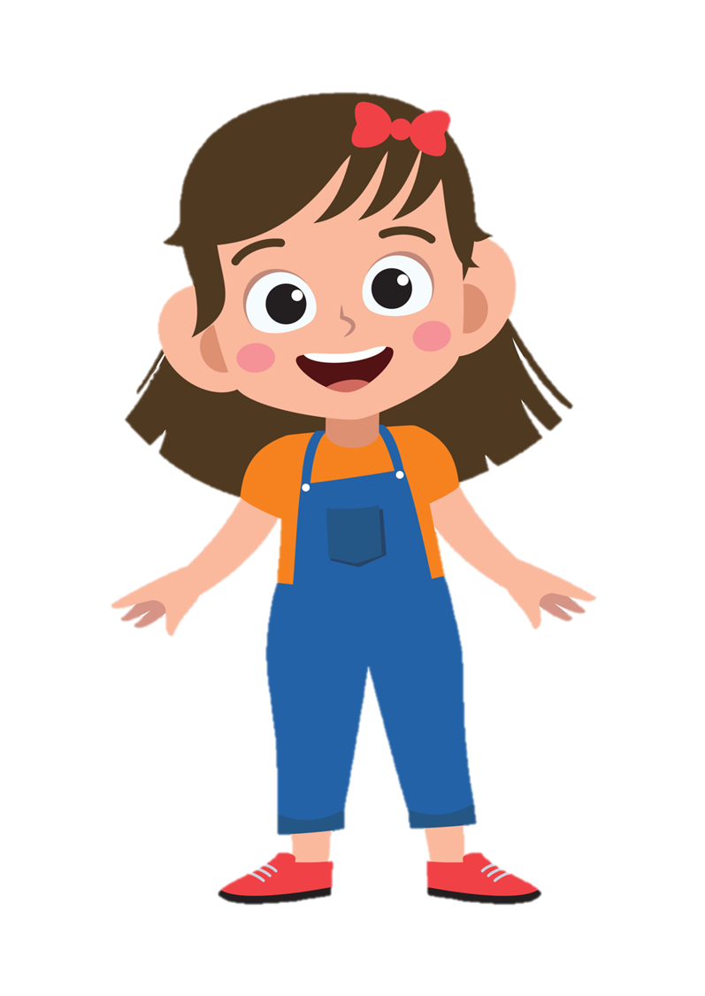
Dấu ngoặc kép trong câu có tác dụng:
+ Đánh dấu lời đối thoại của nhân vật
+ Đánh dấu phần trích dẫn trực tiếp lời người khác

Slide 7
2. Chọn dấu ngoặc kép hoặc dấu gạch ngang thay cho ô vuông.
a. Gặp vua, Quốc Toản quỳ xuống tâu:
– Cho giặc mượn đường là mất nước. Xin bệ hạ cho đánh!
Nói xong, cậu tự đặt thanh gươm lên gáy, xin chịu tội.
Vua cho Quốc Toản đứng dậy, ôn tồn bảo:
– Quốc Toản làm trái phép nước, lẽ ra phải trị tội. Nhưng còn trẻ mà đã biết lo việc nước, ta có lời khen.
(Theo Nguyễn Huy Tưởng)
Notes:
GV tặng quà cho HS/nhóm trả lời đúng

Slide 8
2. Chọn dấu ngoặc kép hoặc dấu gạch ngang thay cho ô vuông.
b. Năm 1285, giặc Nguyên sang cướp nước ta. Trần Bình Trọng, danh tướng đời Trần, chỉ huy một cánh quân, không may sa vào tay giặc. Giặc dụ dỗ ông đầu hàng, hứa phong tước vương cho. Trần Bình Trọng khảng khái trả lời: “Ta thà làm ma nước Nam chứ không thèm làm vương đất Bắc.”.
(Theo Tiếng Việt 3, tập hai, 2006)
Notes:
GV tặng quà cho HS/nhóm trả lời đúng

Slide 9
Dấu gạch ngang được đặt ở đầu dòng khi trình bày lời nói trực tiếp của các nhân vật trong hội thoại.

Slide 10

3. Tìm thêm 1 – 2 ví dụ có sử dụng dấu ngoặc kép trong các bài em đã học (ví dụ: Học nghề; Alo, tớ đây; Sự tích ông Đùng, bà Đùng;…
Notes:
GV tặng quà cho HS/nhóm trả lời đúng

Slide 11
Học nghề
Hè năm ấy, Va-li-a theo bố mẹ đi xem xiếc. Em thích nhất tiết mục “Cô gái phi ngựa đánh đàn”. Va-li-a nghĩ: “Cô ấy thật xinh đẹp và dũng cảm!”. Và em mơ ước trở thành diễn viên phi ngựa.
Dịp may đã đến. Rạp xiếc cần tuyển diễn viên, Va-li-a xin bố mẹ ghi tên học. Em gặp ông giám đốc và nói:
- Xin bác nhận cháu vào học tiết mục “Phi ngựa đánh đàn”.
- Được!
Ông giám đốc nhìn em cười:
- Thế cháu biết phi ngựa chưa?
- Dạ, chưa. Nhưng cháu rất thích và sẽ học được ạ.
- Tốt! Bây giờ, cháu cầm cái chổi kia theo bác.
Va-li-a theo ông Giám đốc ra chuồng ngựa. Ông Giám đốc nói:
- Việc trước tiên của cháu là quét chuồng ngựa và làm quen với con ngựa này, bạn biểu diễn của cháu đấy.
Va-li-a rất ngạc nhiên. Em suy nghĩ rồi cầm chổi quét phân và rác bẩn trên sàn chuồng ngựa.
Va-li-a đã giữ chuồng ngựa sạch sẽ và làm quen với chú ngựa trong suốt thời gian học.
Ông Giám đốc gật đầu và bảo Va-li-a:
- Công việc của diễn viên phi ngựa đánh đàn bắt đầu thế đấy, cháu ạ. Cái tháp cao nào cũng phải bắt đầu xây từ mặt đất lên…
Về sau, Va-li-a trở thành một diễn viên như em hằng mong ước.
(Theo Tiếng Việt 3, 1985)

Slide 12
A LÔ, TỚ ĐÂY
Giờ ra chơi, An chạy đến bàn tôi hớn hở: “Bố mẹ cho phép tớ gọi điện cho bạn bè đấy. Đi học về tớ sẽ gọi cậu nhé!”. Tôi đập tay nó sung sướng. Đi học về, tôi vội vàng cất cặp và xin phép bố mẹ cho nghe điện thoại. Bố gật gù, còn mẹ thì nháy mắt ra hiệu đồng ý.
Điện thoại reo, cứ như là trái tim tôi đang cất tiếng hát. Tôi khoái chí cầm máy.
– A lô... Minh hả? – An gào lên trong máy.
– Tớ đây. – Tôi cũng gào lên.
– Hay hơn nói chuyện ở lớp nhỉ. – An cười to.
– Hơn là cái chắc. – Tôi cũng cười to không kém.
– Đến lượt cậu gọi lại cho tớ nhé. – An hét lên rồi tắt máy. Tôi ôm bụng cười. Bố tủm tỉm: “Cả thế giới nghe thấy hai con nói chuyện đấy.”.
Tôi nhấc máy gọi lại cho An.
– A lô. – Tôi rón rén.
– A lô, bố tớ bảo chúng mình nói cho cả thành phố nghe thấy. – An thì thèo.
– Thế cậu nói nhỏ hơn tớ đấy. Bố tớ bảo tớ nói cho cả thế giới nghe thấy cơ.
An cười rúc rích. Chúng tôi lại thì thào, nhưng vì nói nhỏ quá nên cứ phải nói đi nói lại.
Hóa ra nói chuyện điện thoại cũng mệt thật.
(Bùi Minh Tuệ)

Slide 13
SỰ TÍCH ÔNG ĐÙNG, BÀ ĐÙNG
Ngày xửa ngày xưa, ở xứ Mường Bi xuất hiện một đôi vợ chồng cao lớn khác thường. Họ đứng cao hơn năm lần đỉnh núi cao nhất. Người Mường hay gọi họ là ông Đùng, bà Đùng, nghĩa là ông bà khổng lổ.
Hồi ấy, đất thì cao thấp, lồi lõm. Cây cối hoang dại mọc chằng chịt. Nước thì chảy từ lòng đất, ngập lênh láng khắp nơi. Thấy vậy, ông Đùng, bà Đùng liền ra tay. Chỉ một ngày, ông bà đã nhổ cây, san đất, làm thành cánh đồng bằng phẳng, rộng rãi, lấy chỗ cho dân ở và cày cấy.
Ông Đùng bàn với vợ làm một con đường dẫn nước đi, tránh để nước tràn lênh láng. Ông Đùng lom khom dùng tay bới đất đằng trước, bà Đùng hì hụi vét đất đằng sau. Họ làm việc suốt ngày đêm, cùng trò chuyện vui vẻ. Thế rồi, theo con đường ông bà Đùng đào bới, nước đã chảy thành dòng, vượt qua đồi núi, đổ về xuôi. Đó chính là sông Đà ngày nay.
Xong mọi việc, ông bà Đùng ngẩng đầu nhìn lại mới biết: Do vét đất ban đêm, không nhìn rõ, dòng sông đã không thẳng. Nơi chưa được vét, đất đá cản trở dòng chảy và tạo thành thác ghềnh. Vì thế, sông Đà mới ngoằn ngoèo, có tới “trăm bảy mươi thác, trăm ba mươi ghềnh” như bây giờ.
(Theo Truyện cổ dân tộc Mường)

Slide 14
DẶN DÒ

